Slide 1



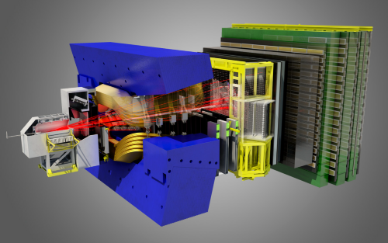
La détection de particules et l’expérience LHCb
MasterClasses 2024
@ Colmar

Slide 2
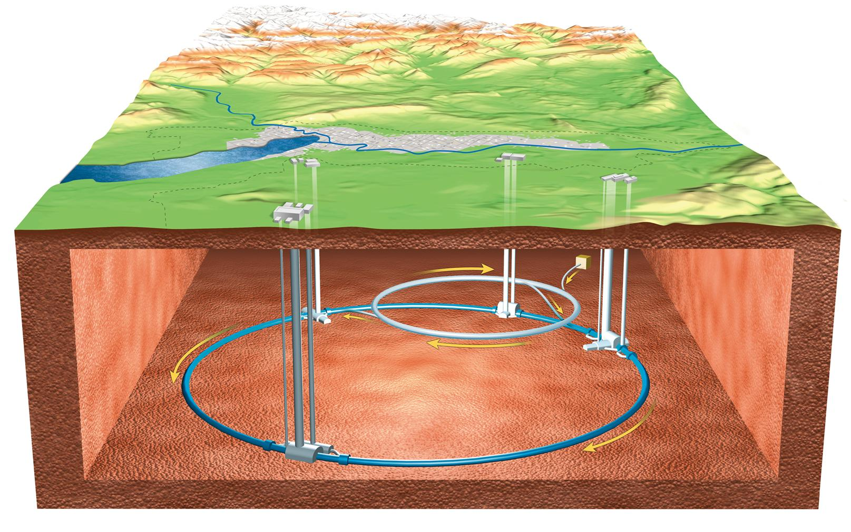
Les 4 détecteurs du LHC
MasterClasses 2024 @ Colmar
Détection de particules et l’expérience LHCb
Transparent 2

Slide 3
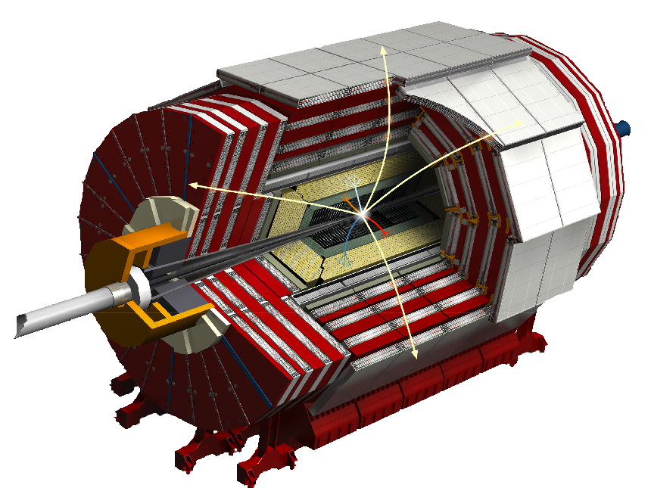
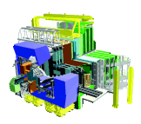
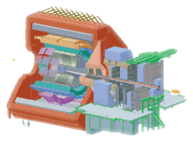
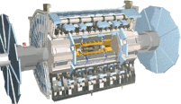
Les 4 détecteurs du LHC
CMS
LHCb
ALICE
ATLAS
MasterClasses 2024 @ Colmar
Détection de particules et l’expérience LHCb
Transparent 3

Slide 4
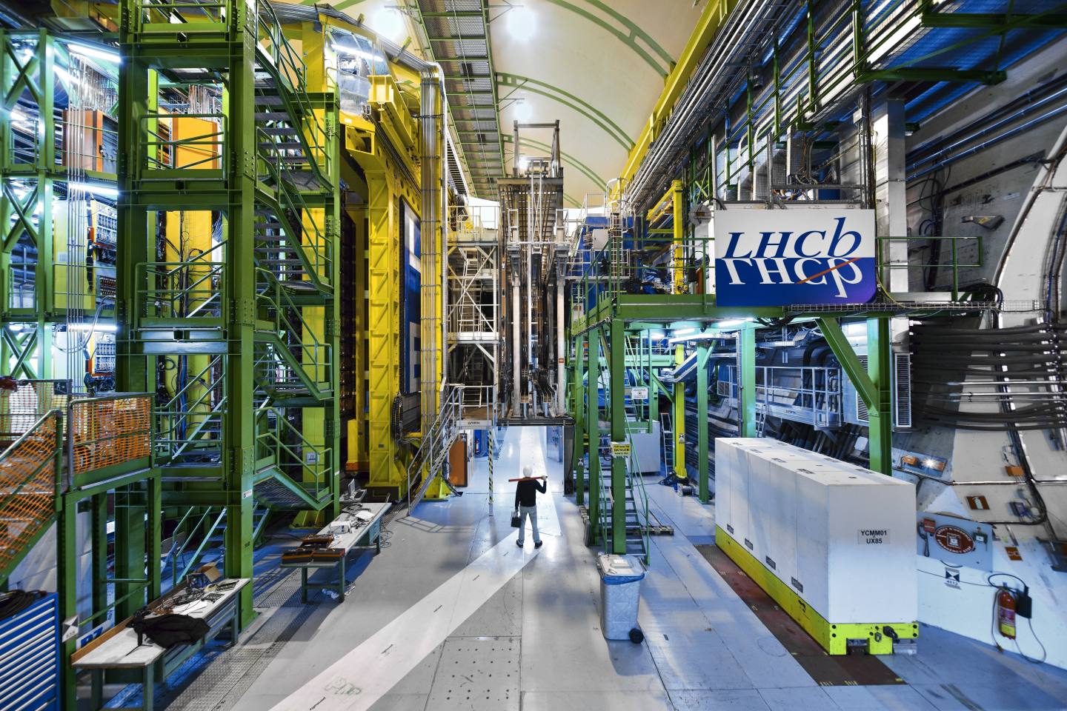
Des détecteurs titanesques
MasterClasses 2024 @ Colmar
Détection de particules et l’expérience LHCb
Transparent 4

Slide 5
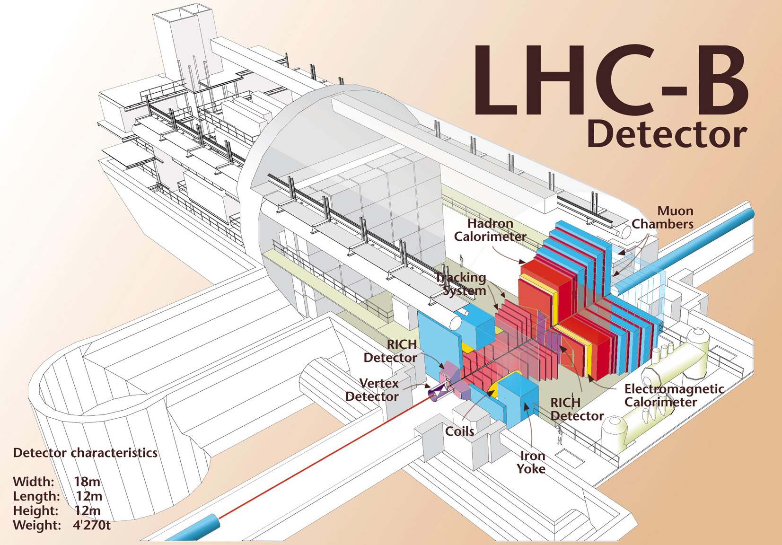
Des détecteurs titanesques
~75 millions CHF
MasterClasses 2024 @ Colmar
Détection de particules et l’expérience LHCb
Transparent 5

Slide 6
Les 4 détecteurs du LHC
Étude du plasma de quarks et de gluon
CMS
ALICE
Détecteurs généralistes
Programme de recherche très large
Étude des hadrons beaux
ATLAS
LHCb
MasterClasses 2024 @ Colmar
Détection de particules et l’expérience LHCb
Transparent 6

Slide 7
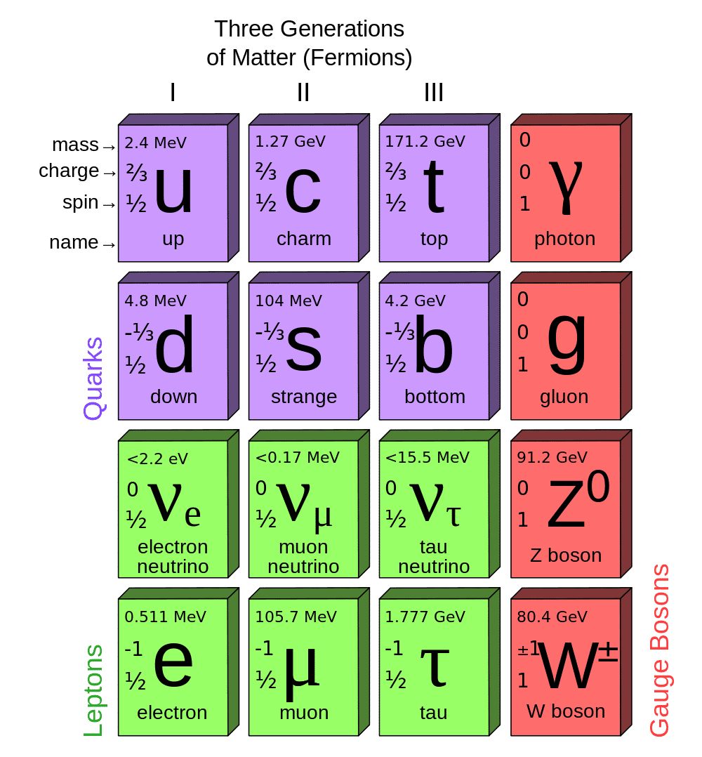
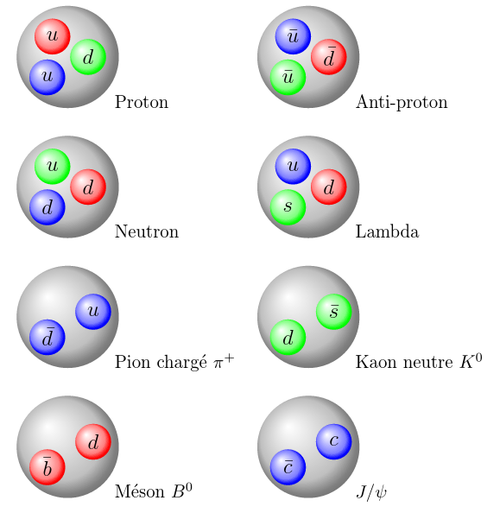









La physique de LHCb
Exemples de particules produites et étudiées :
LHCb = LHC beauty
$$\overline{b}$$
$$d$$
B⁰
$$\overline{b}$$
$$s$$
$$B_{s}^{0}$$
$$b$$
$$d$$
$$u$$
Baryon
$$Λ_{b}^{0}$$
MasterClasses 2024 @ Colmar
Détection de particules et l’expérience LHCb
Transparent 7

Slide 8



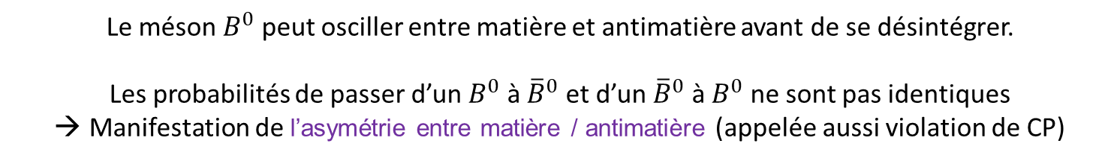

La physique de LHCb
Pourquoi la physique de la « beauté » ?
  Etudier les désintégrations rares
  La probabilité de ces désintégrations pourrait être sensible à la présence de nouvelles particules que nous n’avons pas encore découvertes !
  Etudier la symétrie matière - antimatière
$$\overline{b}$$
$$b$$
$$d$$
$$\overline{d}$$
B⁰
Méson B⁰
Le méson $B^{0}$ peut osciller entre matière et antimatière avant de se désintégrer.
Les probabilités de passer d’un $B^{0}$ à ${\overline{B}}^{0}$ et d’un ${\overline{B}}^{0}$ à $B^{0}$ ne sont pas identiques
Manifestation de l’asymétrie entre matière / antimatière (appelée aussi violation de CP)
MasterClasses 2024 @ Colmar
Détection de particules et l’expérience LHCb
Transparent 8

Slide 9














La physique de LHCb
De la physique de la « beauté » à la physique du « charme »
  Plusieurs oscillations entre mésons ont été étudiées :
$$\overline{b}$$
$$b$$
1ère manifestation de l’asymétrie matière – antimatière découverte en 2000 par BELLE & BABAR
$$d$$
$$\overline{d}$$
B⁰
Méson B⁰
$$\overline{b}$$
$$b$$
1ère manifestation de l’asymétrie matière – antimatière découverte en 2013 par LHCb
$$s$$
$$\overline{s}$$
$$B_{s}^{0}$$
Méson $B_{s}^{0}$
$$\overline{u}$$
$$u$$
1ère manifestation de l’asymétrie matière – antimatière découverte en 2019 par LHCb
$$c$$
$$\overline{c}$$
D⁰
Méson D⁰
MasterClasses 2024 @ Colmar
Détection de particules et l’expérience LHCb
Transparent 9

Slide 10
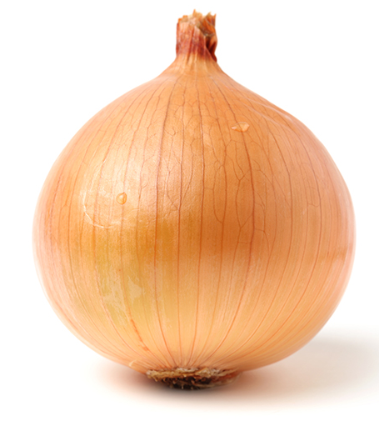
Forme générale du détecteur
CMS
MasterClasses 2024 @ Colmar
Détection de particules et l’expérience LHCb
Transparent 10

Slide 11
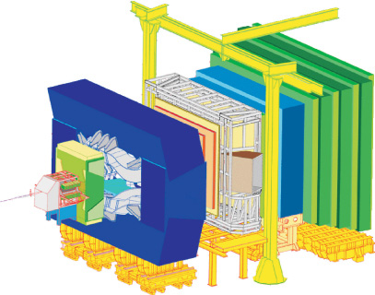
Forme générale du détecteur
LHCb
MasterClasses 2024 @ Colmar
Détection de particules et l’expérience LHCb
Transparent 11

Slide 12
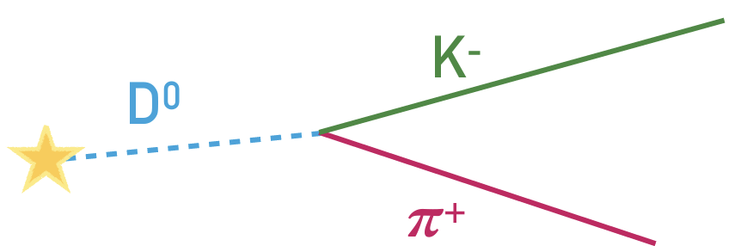
Quels sous-détecteurs pour LHCb ?
proton
proton
MasterClasses 2024 @ Colmar
Détection de particules et l’expérience LHCb
Transparent 12

Slide 13
Quels sous-détecteurs pour LHCb ?
1) Il faut reconstituer la « trajectoire » des particules filles.
proton
proton
MasterClasses 2024 @ Colmar
Détection de particules et l’expérience LHCb
Transparent 13

Slide 14

Principe du trajectographe
On place un peu de matière sur le chemin des particules pour visualiser sa trajectoire.
Cas d'un e-
MasterClasses 2024 @ Colmar
Détection de particules et l’expérience LHCb
Transparent 14

Slide 15
Principe du trajectographe
On place un peu de matière sur le chemin des particules pour visualiser sa trajectoire.
Cas d'un e+
MasterClasses 2024 @ Colmar
Détection de particules et l’expérience LHCb
Transparent 15

Slide 16
Principe du trajectographe
Appliquons un champ magnétique
Cas d'un e-
Cas d'un e+
Electro-aimant
(solénoïde)
MasterClasses 2024 @ Colmar
Détection de particules et l’expérience LHCb
Transparent 16

Slide 17
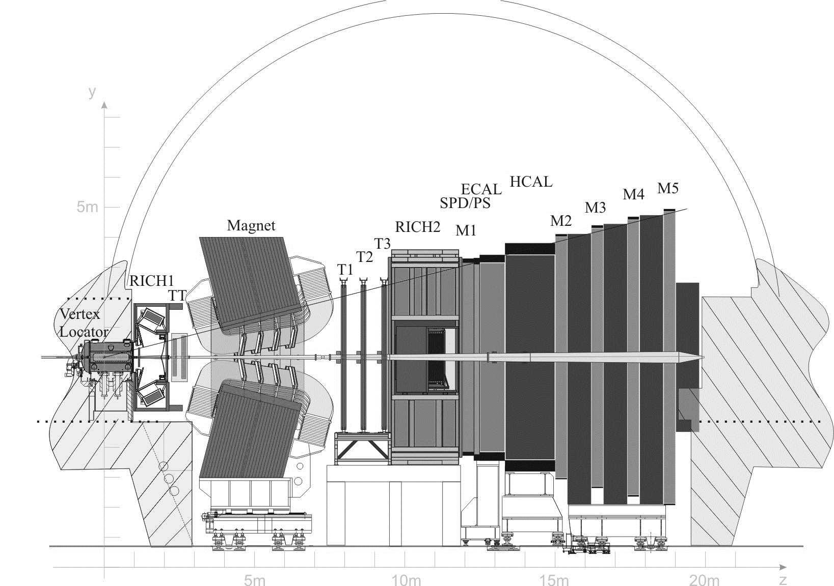
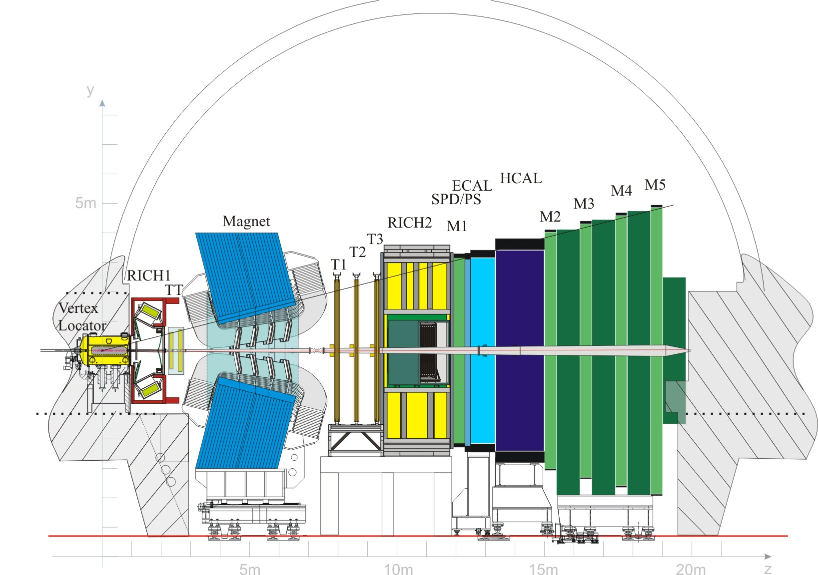
Principe du trajectographe
MasterClasses 2024 @ Colmar
Détection de particules et l’expérience LHCb
Transparent 17

Slide 18
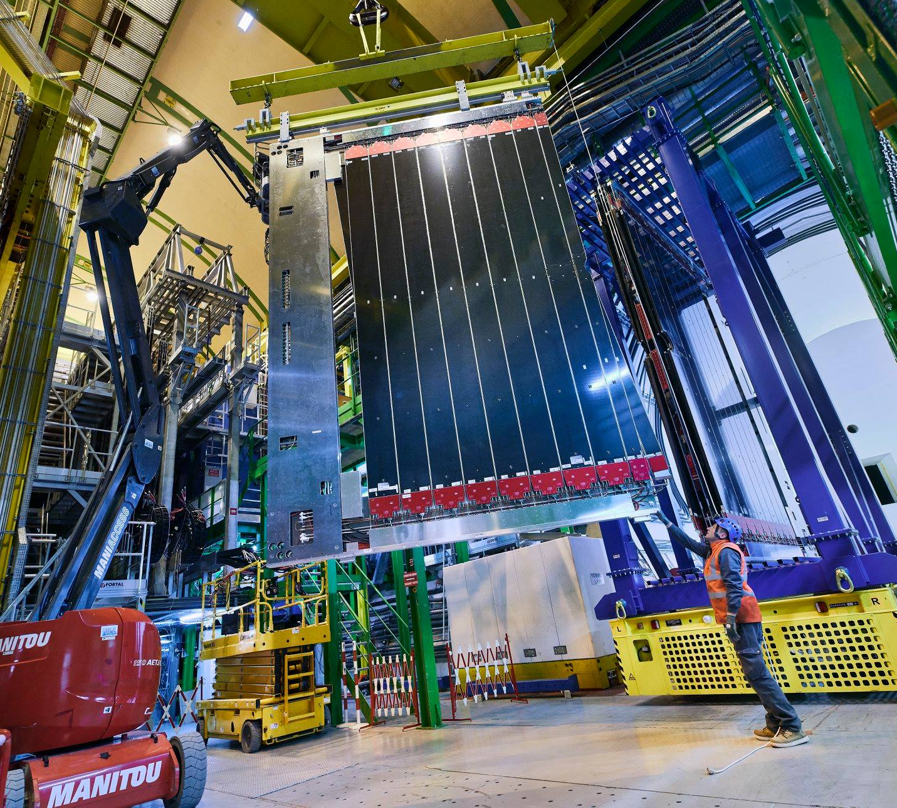
Principe du trajectographe
MasterClasses 2024 @ Colmar
Détection de particules et l’expérience LHCb
Transparent 18

Slide 19
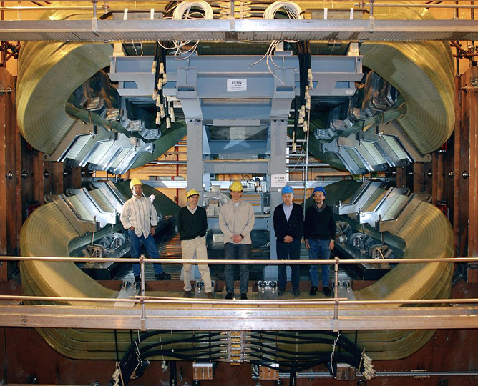
Principe du trajectographe
MasterClasses 2024 @ Colmar
Détection de particules et l’expérience LHCb
Transparent 19

Slide 20
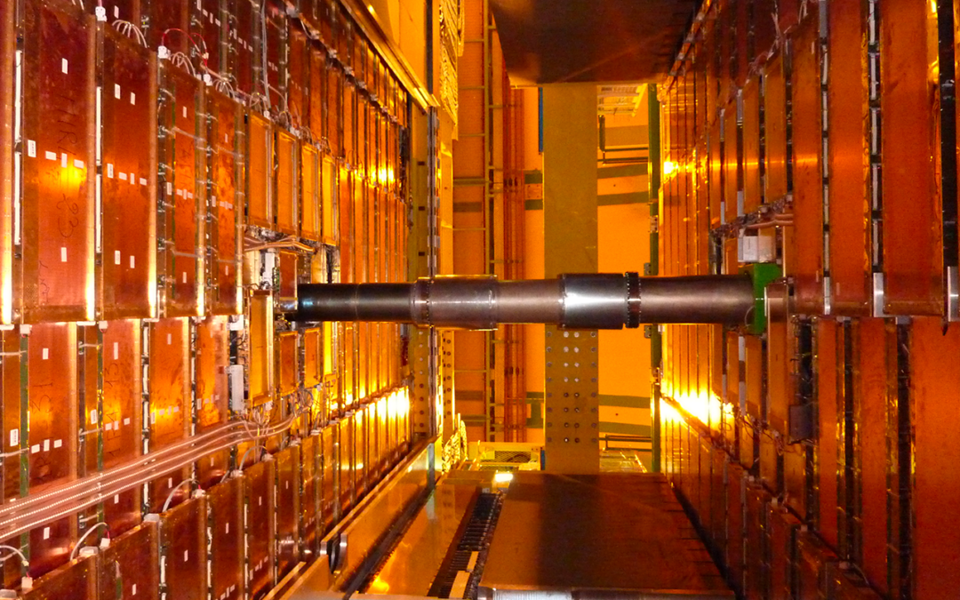
Principe du trajectographe
MasterClasses 2024 @ Colmar
Détection de particules et l’expérience LHCb
Transparent 20

Slide 21
Quels sous-détecteurs pour LHCb ?
1) Il faut reconstituer la « trajectoire » des particules filles.
proton
2) Il faut retrouver la position du vertex secondaire.
proton
MasterClasses 2024 @ Colmar
Détection de particules et l’expérience LHCb
Transparent 21

Slide 22
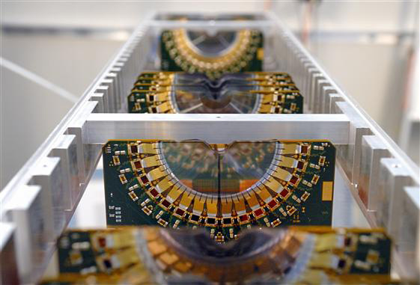
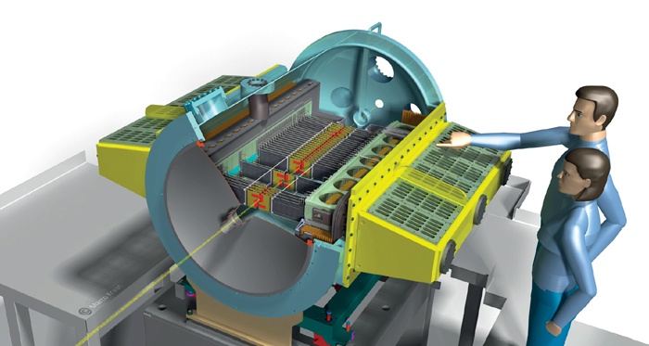
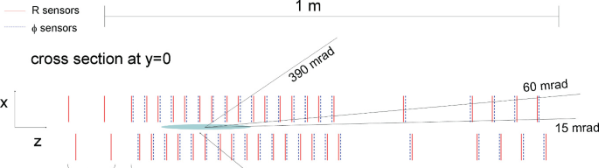
Principe du détecteur de vertex
Mise en place d’un petit trajectographe à l’endroit où a lieu la collision de proton-proton
→ Détecteur de vertex (en anglais vertex locator ou VELO)
MasterClasses 2024 @ Colmar
Détection de particules et l’expérience LHCb
Transparent 22

Slide 23
Principe du détecteur de vertex
Détecteur de vertex (en anglais vertex locator ou VELO)
MasterClasses 2024 @ Colmar
Détection de particules et l’expérience LHCb
Transparent 23

Slide 24
Quels sous-détecteurs pour LHCb ?
Il faut reconstituer la « trajectoire » des particules filles.
3) Il faut mesurer l’énergie des particules filles.
proton
2) Il faut retrouver la position du vertex secondaire.
proton
MasterClasses 2024 @ Colmar
Détection de particules et l’expérience LHCb
Transparent 24

Slide 25
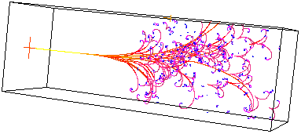
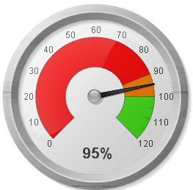
Principe du calorimètre
Cas d'un photon
mesure de l'énergie
Cas d'un neutron
mesure de l'énergie
MasterClasses 2024 @ Colmar
Détection de particules et l’expérience LHCb
Transparent 25

Slide 26
Principe du calorimètre
Calorimètre
électromagnétique
électron, photon
Calorimètre
hadronique
hadrons généralement
sous forme de jets
MasterClasses 2024 @ Colmar
Détection de particules et l’expérience LHCb
Transparent 26

Slide 27
Principe du calorimètre
Calorimètre
MasterClasses 2024 @ Colmar
Détection de particules et l’expérience LHCb
Transparent 27

Slide 28
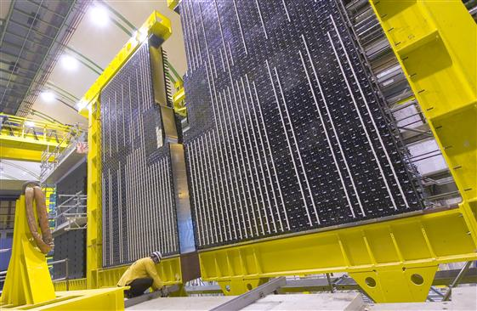
Principe du calorimètre
Calorimètre
MasterClasses 2024 @ Colmar
Détection de particules et l’expérience LHCb
Transparent 28

Slide 29
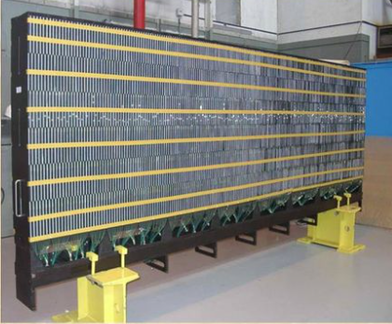
Principe du calorimètre
Calorimètre
MasterClasses 2024 @ Colmar
Détection de particules et l’expérience LHCb
Transparent 29

Slide 30
Quels sous-détecteurs pour LHCb ?
Il faut reconstituer la « trajectoire » des particules filles.
Il faut mesurer l’énergie des particules filles.
Identifier les particules filles.
proton
2) Il faut retrouver la position du vertex secondaire.
proton
MasterClasses 2024 @ Colmar
Détection de particules et l’expérience LHCb
Transparent 30

Slide 31
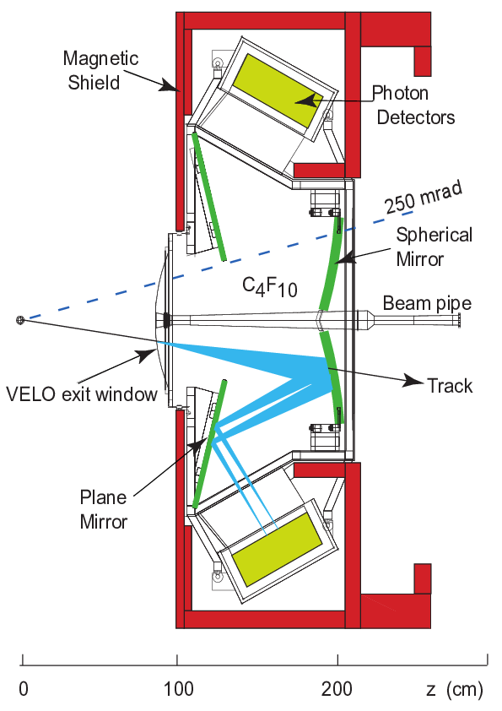
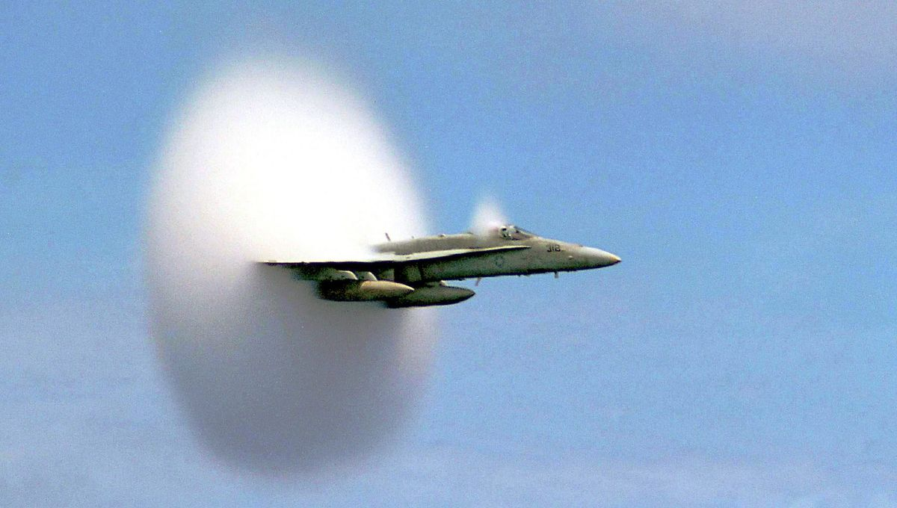
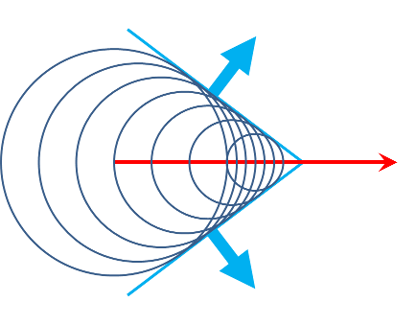
Principe du RICH
Effet Tcherenkov
Cas d’un avion qui dépasse la vitesse du son dans l’air
Cas d’une particule qui dépasse la vitesse de la lumière dans le milieu
MasterClasses 2024 @ Colmar
Détection de particules et l’expérience LHCb
Transparent 31

Slide 32
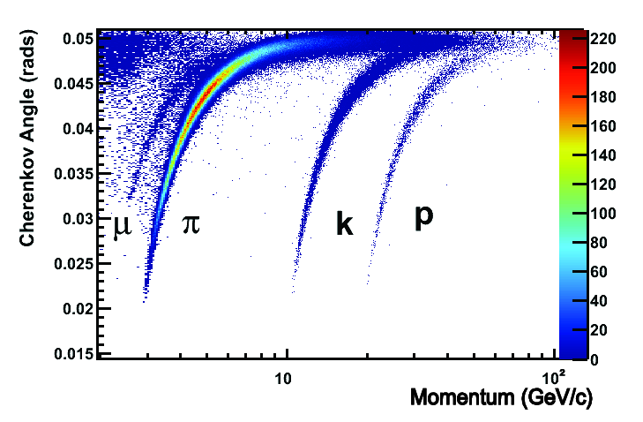
Principe du RICH
Effet Tcherenkov
Cas d’un avion qui dépasse la vitesse du son dans l’air
Cas d’une particule qui dépasse la vitesse de la lumière dans le milieu
MasterClasses 2024 @ Colmar
Détection de particules et l’expérience LHCb
Transparent 32

Slide 33
Identification des particules
Les détecteurs Tcherenkov
(en anglais Ring-Imaging Cherenkov ou RICH)
MasterClasses 2024 @ Colmar
Détection de particules et l’expérience LHCb
Transparent 33

Slide 34
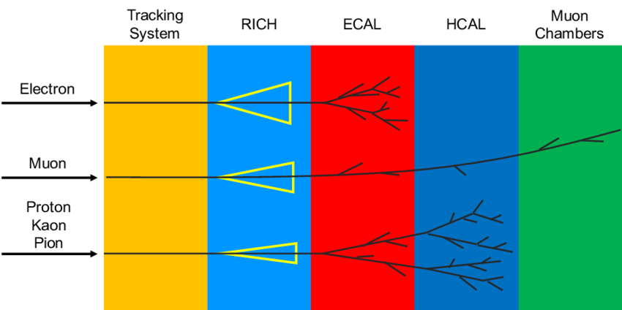
En résumé

